Slide 1
Plenaria del 4 de abril MCP F. Mundial
Conclusiones de la misión el Fondo Mundial
Componente Tuberculosis

Slide 2
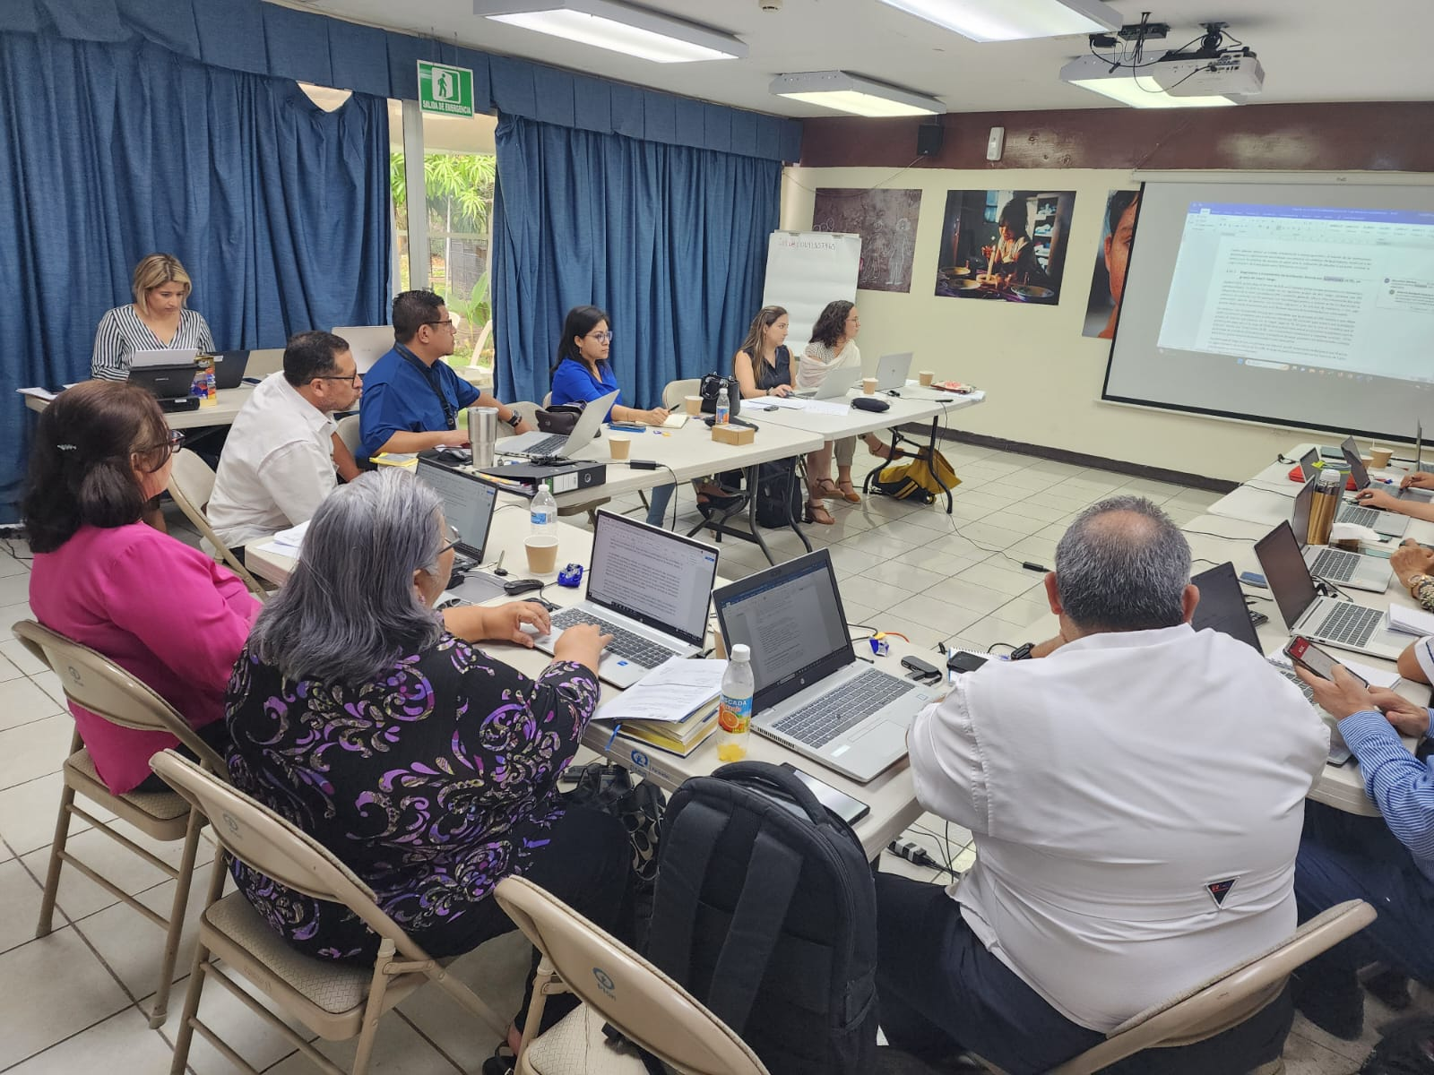
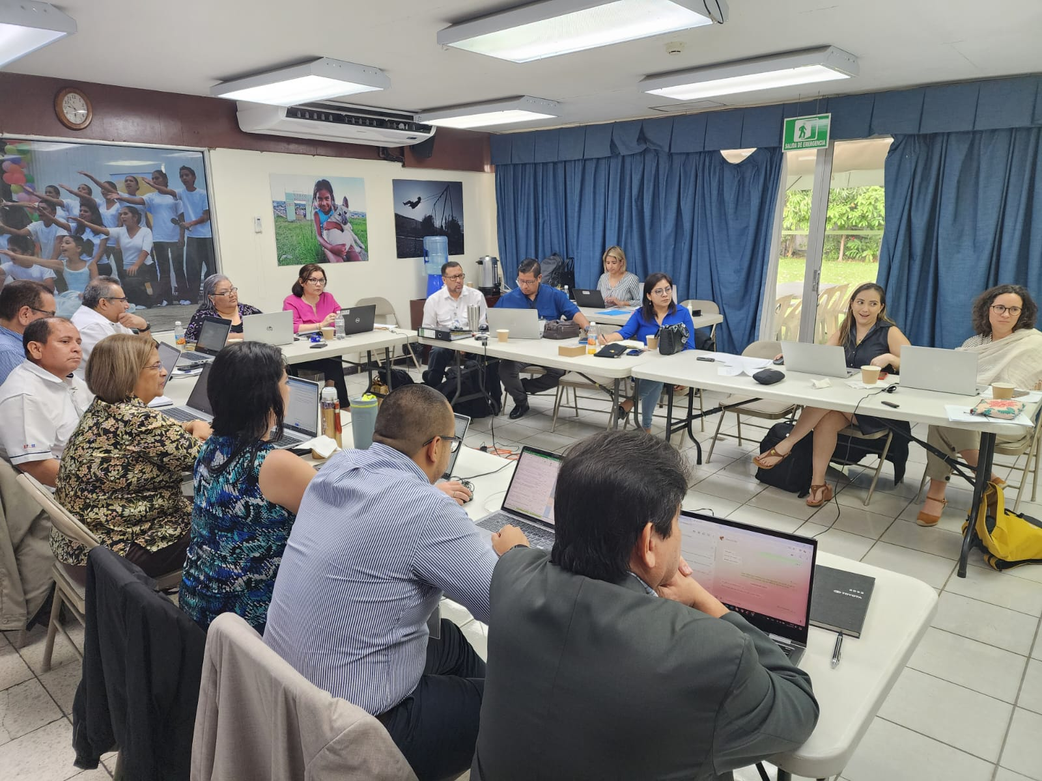
Jornadas de trabajo: 18 y 19 de marzo 2024 – Subvención de Tuberculosis

Slide 3
Trabajo realizado
Revisión de la narrativa del PENM, sugerencias solicitadas.
Revisión de metas.
Revisión de actividades del PENM – alineadas al presupuesto.
Revisión de la propuesta de marco de desempeño.
Ejercicio de elaboración de las brechas programáticas.

Slide 4
Algunos Acuerdo (1/2)
Propuesta basada en resultado.
Se negociaron 18 indicadores
12 indicadores de resultados: 4 de ellos sujetos a desembolsos.
Se integraron 2 indicadores de coinfección TB/VIH.
Ajuste de actividades y tareas con base a la carga de TB en las diferentes poblaciones de mayor riesgo y vulnerabilidad. Todo alineado a la herramienta modular del Fondo Mundial.

Slide 5
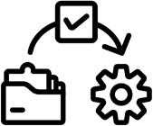
Algunos Acuerdo (2/2)
Plan de mitigación de riesgo en PPL, será un estrategia fuerte para aportar financieramente.
Inclusión de nuevas tecnología, e inclusión de un para por la mitad de la propuesta.
Negociación de metas según la capacidad instalada para la ILTB en poblaciones vulnerables.

Slide 6
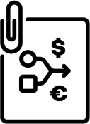
Línea de tiempo para entrega de documentos nueva subvención TB 2025 – 2027
Documentos | Fecha de entrega
• Marco de Desempeño (en borrador comentarios y números) • Tabla de Brechas Programáticas (en borrador) | 05 de abril 2024
• Plan Estratégico (complemento de datos numéricos y revisión de tablas) • Presupuesto | 08 de abril 2024
• Solicitud de Financiamiento (borrador de formulario) • Tabla de datos esenciales • Tabla panorama financiero • PAAR | 12 de abril 2024
• Documentos MCP – ES | La dirección ejecutiva del MCP definirá la fecha del envío de la documentación completa

Slide 7
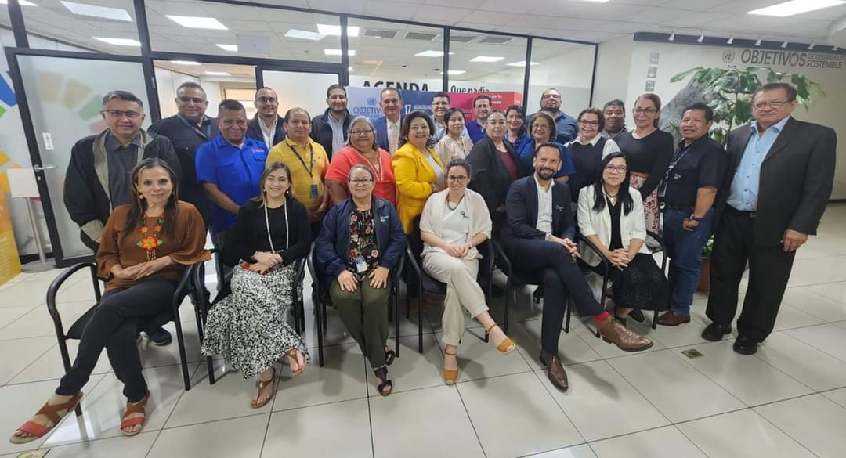
GRACIAS

